Slide 1
ניווטים שוב
במקום שבו נגמרת המפה - שם מתחיל הניווט.
שיעור 02 · מהמפה אל השטח
מד״קו, שושנת הרוחות, אזימוט, מצפן צבאי, מרחק אווירי ונדב״ר
Notes:
פתיחה — ׳במקום שבו נגמרת המפה׳. היום עוברים מהמפה אל הכלים: מד״קו, מצפן ורשת.

Slide 2
מטרות השיעור
מטרת העל
  הצוער יפיק נתוני ניווט מהמפה בעזרת המד״קו וינהל קשר תקין ברשת
מטרות ביניים
  הצוער יחלץ נ.צ. מדויק בעזרת המד״קו
  הצוער ימדוד אזימוט יוצא וחוזר ויפעיל את המצפן הצבאי
  הצוער ילמד מפה וימדוד מרחק אווירי של נקודות ומסלול
  הצוער ידבר ברשת לפי כללי הנדב״ר
Notes:
לעבור מהר. להדגיש: היום שיעור מעשי — מד״קו ביד כל הזמן.

Slide 3
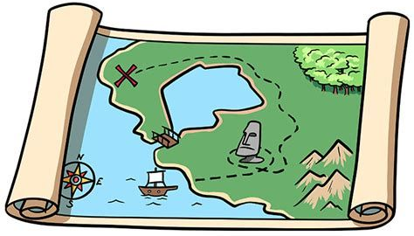
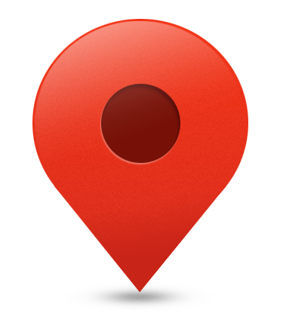
מה מצפה לנו?
מבוא
פרקטיקה
מדריך לבניית צירים וסיפור דרך
Notes:
מפת דרכים: היום פרקטיקה — הכלים של הנווט + נדב״ר.

Slide 4
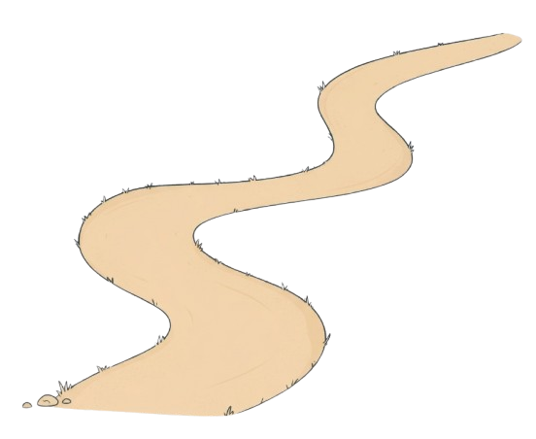
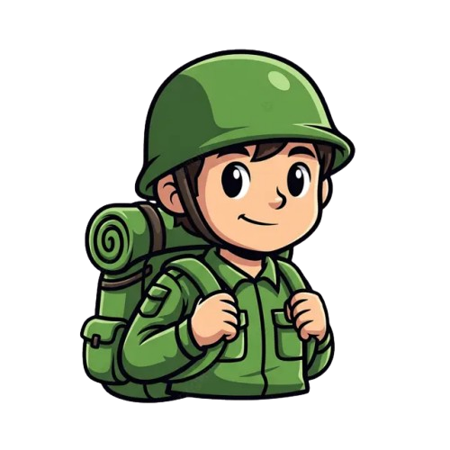
סדר היום: שישה כלים, משימה אחת
אזימוט
לאיזה כיוון בדיוק
03
שושנת הרוחות
שפת הכיוונים
02
מד״קו
דיוק בנ״צ
01
נדב״ר
איך מדווחים
06
מרחק אווירי
כמה רחוק
05
מצפן צבאי
מהמפה לשטח
04
כל נושא נסגר בתרגול מעשי על אותה מפה - ובסוף תרגיל מסכם
Notes:
ששת הנושאים בונים זה על זה: המד״קו נותן נ״צ מדויק, שושנת הרוחות נותנת שפת כיוונים כללית, המרחק והאזימוט מגדירים את הקטע, המצפן מבצע אותו בשטח והנדב״ר מדווח עליו. מספור התרגולים ממשיך משיעור 01.

Slide 5
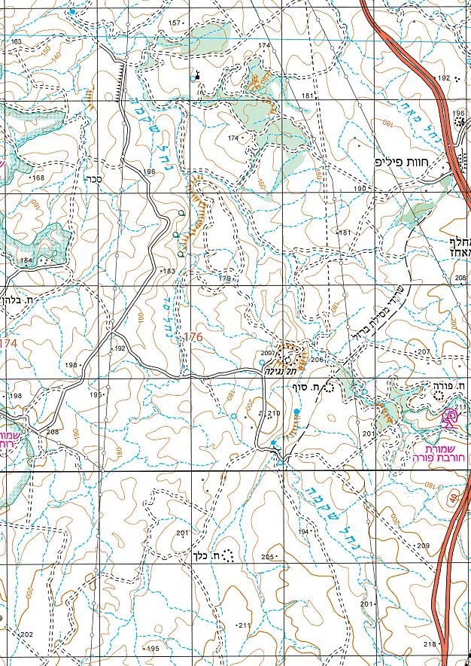
מה למדנו בשיעור הקודם?
מפה - מפה לבנה, רשת קואורדינטות, קנה מידה
גבהים - מוחלט ויחסי, תבליט, קווי גובה, נקודות גובה
תכסית - סימנים, מקרא, צבעים
צורות שטח - כיפה, שלוחה, גיא, אוכף, כיפה סמויה
מדרונות - קצוב, משתנה, קעור, קמור, כתף
Notes:
ריענון מהשיעור הקודם. לשאול לפני שמראים: מי זוכר מה ההבדל בין שלוחה לגיא? מהי כיפה סמויה?

Slide 6
מה למדנו בשיעור הקודם?
מפה - מפה לבנה, רשת קואורדינטות, קנה מידה
גבהים - מוחלט ויחסי, תבליט, קווי גובה, נקודות גובה
תכסית - סימנים, מקרא, צבעים
צורות שטח - כיפה, שלוחה, גיא, אוכף, כיפה סמויה
מדרונות - קצוב, משתנה, קעור, קמור, כתף
וכמובן – הניווטיה!
Notes:
וכמובן הניווטיה — מי שתרגל שירים יד.

Slide 7
ידידינו היקר!
חזרת אלינו 🥰

Slide 8
קואורדינטות ונ.צ
״דע מעין באת ולאן אתה והלך״
Notes:
פתיחת פרק קואורדינטות.

Slide 9
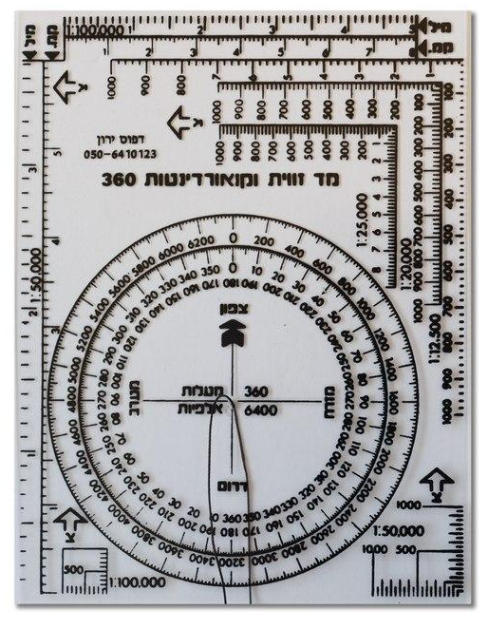
מד קואורדינטות
הכלי המרכזי של הנווט - או בקיצור: מד״קו
סרגל, מד-זווית ומחשבון קואורדינטות בכלי אחד
סופר פונקציונאלי - נלמד לעשות איתו כמעט הכל
Notes:
לחלק מד״קואים עכשיו! כל ההמשך מעשי.
לתת דקה למשש: סרגל, מד זווית, חוט. מהיום זה הכלי הכי חשוב אחרי המפה.

Slide 10
ארבעת חלקי המד״קו
סרגל המרחק
מרחק בשטח במטרים, לפי קנה המידה
סרגל הקואורדינטות
קריאת נ״צ מדויקת בתוך משבצת
2
1
נקודת המרכז והחוט
מניחים על נקודת המוצא ומותחים אל היעד
מד הזווית
אזימוט יוצא וחוזר, וגם כיוון כללי
4
3
כלל ברזל: לפני כל מדידה - קנה המידה במד״קו זהה לקנה המידה של המפה
Notes:
לבקש מהחניכים להצביע על כל אחד מארבעת החלקים במד״קו שלהם. לאורך המצגת, בכל תרגיל מופיע 'החלק במד״קו' עם המספר הזה.
כלל ברזל: לפני כל מדידה בודקים שקנה המידה על המד״קו זהה לקנה המידה של המפה.

Slide 11
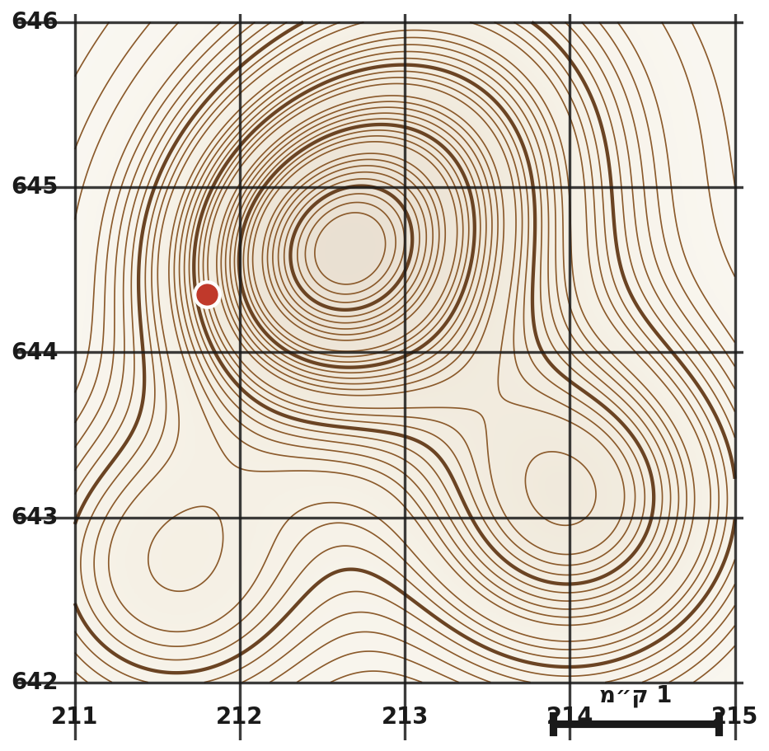
נ.צ. - נקודת ציון
נקודת ציון (נ.צ.)היא נקודה על גבי המפה שמציינת מיקום בשטח בעזרת קואורדינטות
מה אם נרצה לתאר את מיקום הנקודה בצורה מדויקת יותר?
בשיעור הקודם הערכנו נ״צ "בעין" בתוך המשבצת - היום נדייק עם כלי
Notes:
חזרה על תיאור משבצת ואז השאלה: איך מדייקים בתוך המשבצת? זה הפער שהמד״קו סוגר.

Slide 12
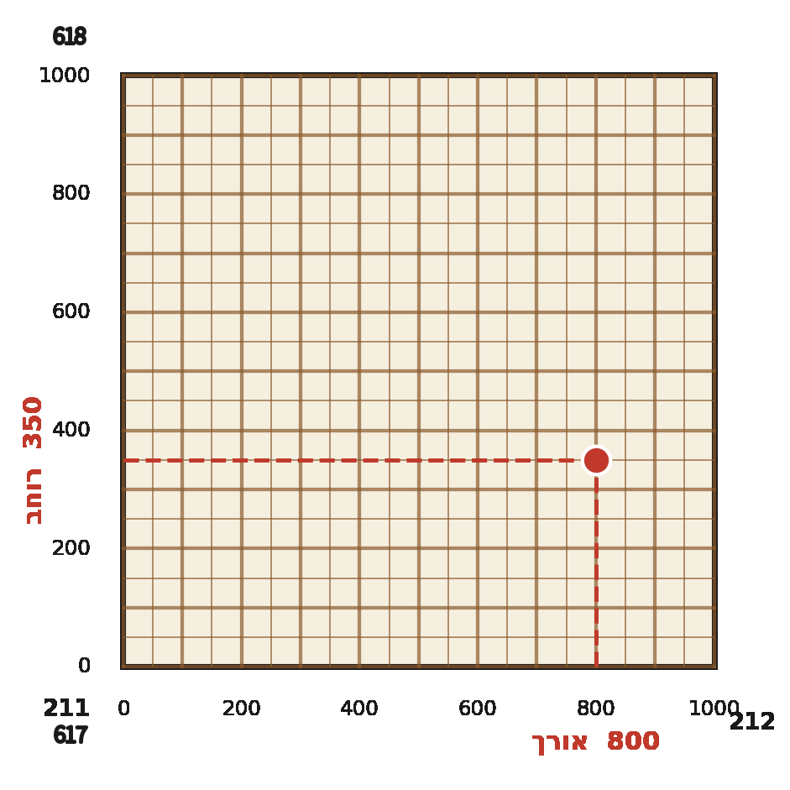
נ.צ. - תיאור מדויק
איך נתאר במדויק את הנקודה הזאת?
זוכרים את המד״קו?
  בתחתיתו סרגל בגודל משבצת, מחולק ל-20, כאשר כל שנתה היא 50 מ' במקום ק״מ שלם
נישר את המד״קו על המשבצת ונקרא
הנ.צ. של הנקודה 211800/617350:
  תמיד רושמים קודם קו אורך ואז קו רוחב
Notes:
לב השיעור. להדגים על הלוח שלב-שלב: מיישרים את המד״קו, קוראים ימינה ואז למעלה.
כלל הזהב: קודם אורך (מזרחה) ואז רוחב (צפונה).
טעות נפוצה: להפוך את הסדר — נ.צ. הפוך שולח לקילומטרים משם.

Slide 13
קריאת נ״צ עם המד״קו
טעויות נפוצות
✗ קנה מידה שגוי על המד״קו
✗ קריאת Y לפני X
✗ פינה לא צמודה לקווי הרשת
✗ בחירת פינת משבצת לא נכונה - תמיד מלמטה למעלה
✗ מד״קו עקום ביחס לרשת
ארבעה שלבים
מוצאים את המשבצת - הפינה השמאלית התחתונה היא ערך הבסיס
1
מניחים את סרגל הקואורדינטות: פינה על פינה, השוליים על קווי הרשת
2
סופרים ימינה (X) עד מתחת לנקודה
3
סופרים למעלה (Y) מאותה שנתה עד הנקודה
4
דוגמה: A = 189000 + 800 / 740000 + 100 = 189800 / 740100
הדיוק המעשי מוגבל גם בעובי הקו ובאיכות המפה - במפה 1:50,000 קשה לדייק מעבר לעשרות מטרים
189800 / 740100
מלא - מטר
8980 4010
8 ספרות - 10 מ'
898 401
6 ספרות - 100 מ'
Notes:
ארבעה שלבים. קישור לשיעור 01: זה בדיוק 'ימינה ולמעלה' - המד״קו רק מחליף את ההערכה בעין במדידה.
טעויות נפוצות: סרגל של קנה מידה אחר, ספירה מפינה לא נכונה, קריאת Y לפני X.
נ״צ 6 ספרות = רמת 100 מ', 8 ספרות = רמת 10 מ'. בקשר ובפקודות משתמשים לרוב בפורמט מקוצר - לפי נוהל היחידה.

Slide 14
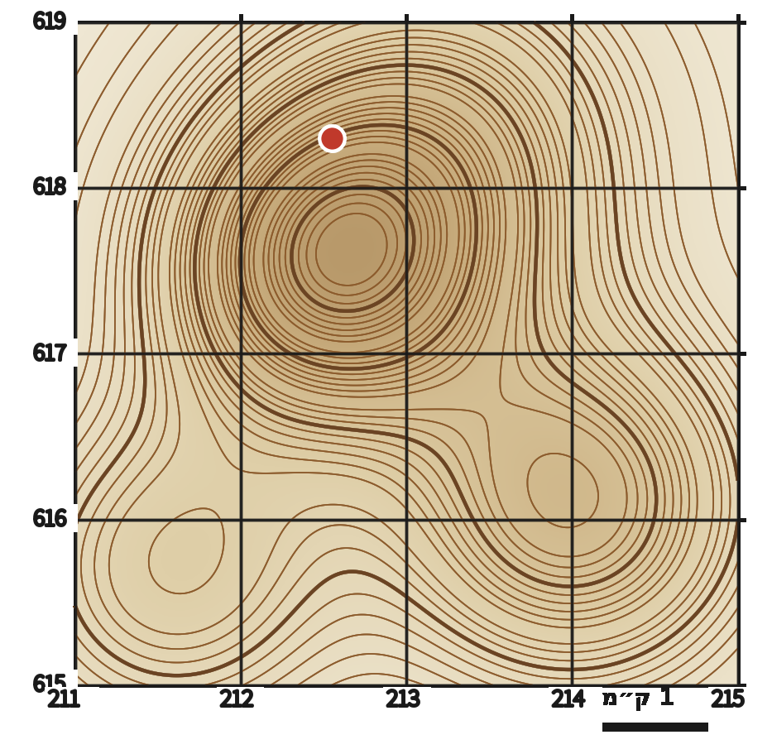
תרגול - מה הנ.צ. של הנקודה?
זהו את הנ.צ. של הנקודה האדומה במפה
זכרו: קודם אורך, אחר כך רוחב
  212250/616800
  212850/617150
  212550/618300
  213200/617400
Notes:
תרגול בזוגות עם מד״קו אמיתי. לעבור בין הזוגות.
מי שסיים מהר — שיבדוק את החבר. לוודא שכולם מיישרים את המד״קו על המשבצת הנכונה.

Slide 15
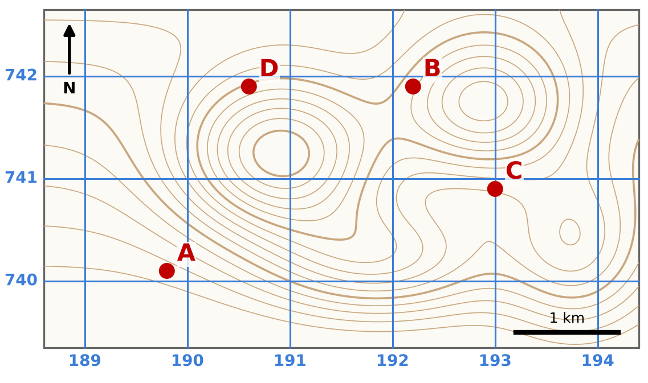
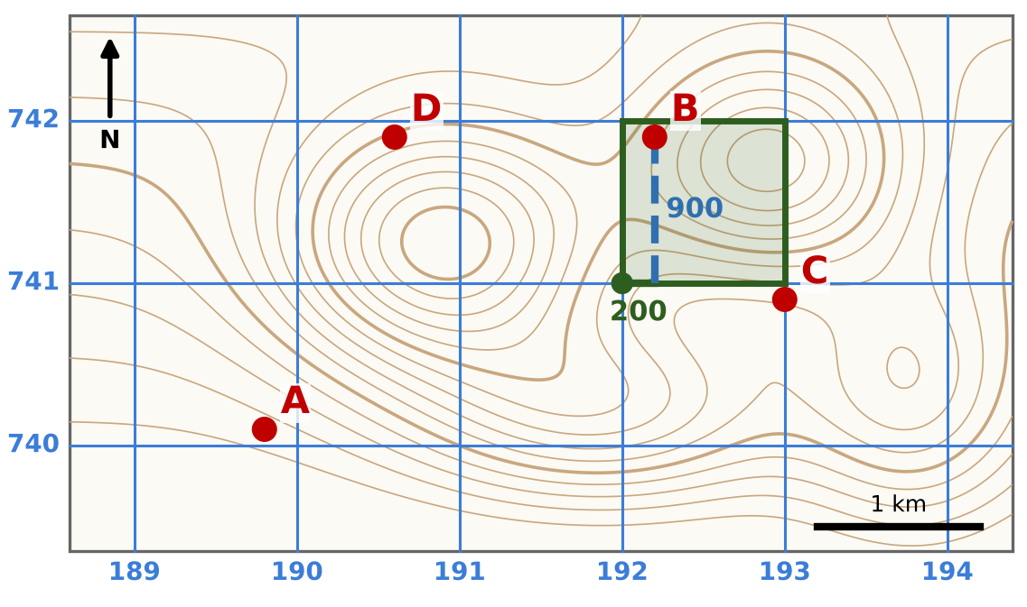
מפת התרגול: מה הנ״צ של B?
החלק במד״קו: 1. סרגל הקואורדינטות
שלב תרגול מעשי - 05
מה הנ״צ המלא של נקודה B?
מצאו את פינת המשבצת של B
1
הניחו את סרגל הקואורדינטות על הפינה
2
ספרו ימינה ואז למעלה
3
כתבו נ״צ מלא: X / Y
4
B = 192200 / 741900
פינת המשבצת: 192000/741000 · ימינה 200 מ' · למעלה 900 מ'
Notes:
המפה הזו תשמש בכל התרגולים היום, עם ארבע נקודות: A, B, C, D. 2–3 דקות.
לבדוק שהחניכים מתחילים מהפינה השמאלית התחתונה הנכונה (192000 / 741000).
טעות נפוצה: לקרוא 741000 + 100 כי מתחילים מהפינה העליונה - תמיד מלמטה למעלה.
את הנ״צ של שאר הנקודות נותנים כדף עזר: A = 189800/740100, C = 193000/740900, D = 190600/741900.

Slide 16
שושנת הרוחות
״קוראים לי בשכונה מלכת השושנים״ - רון אבן
Notes:
מעבר — שושנת הרוחות. הציטוט לקריצה.

Slide 17
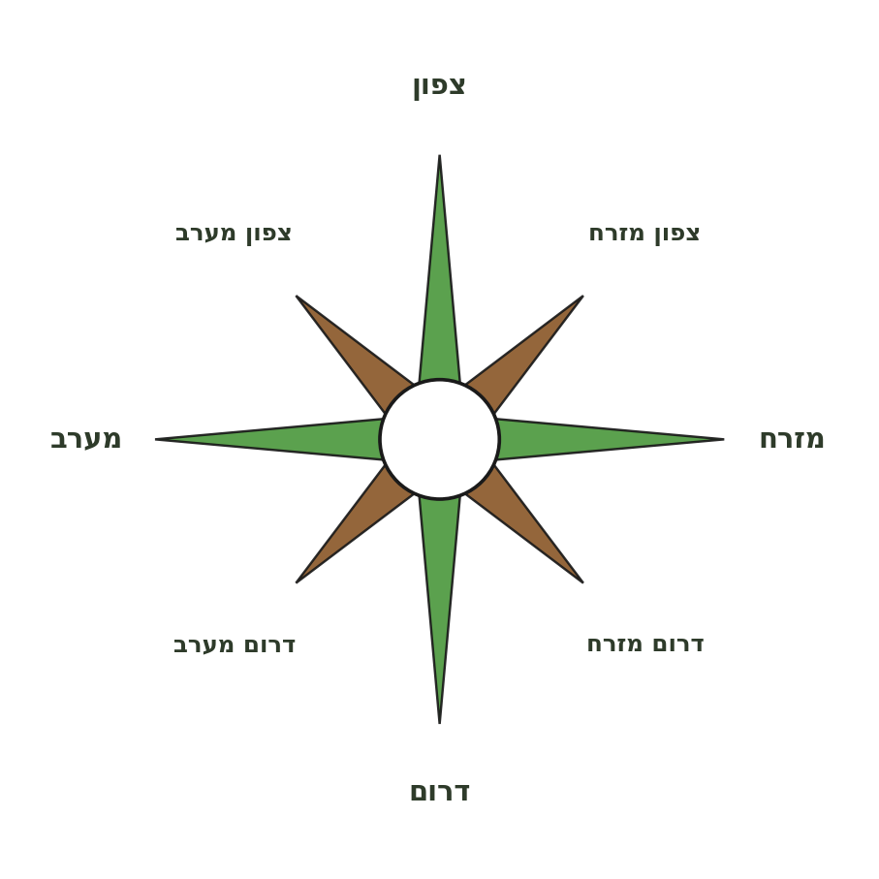
שושנת הרוחות
• מראה את כיווני המצפן ואת הכיוונים שביניהם (כיווני ביניים), החל מהצפון ועם כיוון השעון
• ארבעה כיוונים ראשיים: צפון, מזרח, דרום, מערב
• וכיווני ביניים: צ״מז, ד״מז, ד״מע, צ״מע
ד״מז
135°
מזרח
90°
צ״מז
45°
צפון
0° / 360°
צ״מע
315°
מערב
270°
ד״מע
225°
דרום
180°
16 כיוונים: כל כיוון מכסה 22.5° (למשל מזרח-צפון-מזרח = 67.5°). 8 כיוונים: גזרות של 45°
במפה: הצפון תמיד למעלה - מזרח מימין, מערב משמאל
Notes:
ארבעה ראשיים + ארבעה כיווני ביניים. לתרגל בעל־פה: אני אומר כיוון — אתם מצביעים.
לחבר לשיעור 01: ציר X גדל מזרחה (ימינה) וציר Y גדל צפונה (למעלה) - רשת הקואורדינטות כבר 'מכוונת' לפי שושנת הרוחות.
לתרגל בעל פה: מה המעלות של דרום-מערב? (225). איזה כיוון הוא 315? (צפון-מערב). בשטח לרוב משתמשים ב-8 כיוונים.

Slide 18
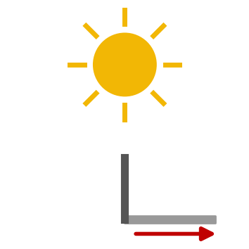
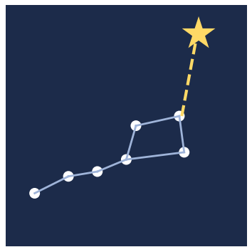
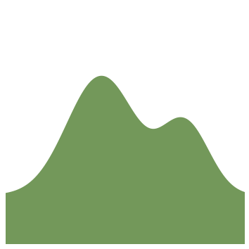
התמצאות בלי מצפן
השמש
• זורחת במזרח ושוקעת במערב (בקירוב, משתנה לפי עונה)
• בצהריים בישראל השמש בדרום
• הצל בצהריים מצביע בקירוב לצפון
כוכב הצפון
• נמצא כמעט בדיוק מעל הצפון האמיתי
• מאתרים אותו לפי שני הכוכבים בקצה 'העגלה הגדולה'
• כמעט אינו זז במהלך הלילה
השטח והמפה
• זיהוי צורות שטח בולטות: כיפה, רכס, אוכף
• השוואה בין המפה לשטח (הצפנה לפי השטח)
• הדרך האמינה ביותר - התבליט לא משתנה
כמו בשיעור 01: התבליט הוא העוגן הבטוח ביותר. שמש וכוכבים - עזר, לא תחליף
Notes:
אלה שיטות גיבוי בלבד. כיוון השמש בזריחה ובשקיעה זז צפונה בקיץ ודרומה בחורף, ולכן זה קירוב. המטרה: שהקצין יוכל לאמת את המצפן ולזהות טעות גסה.

Slide 19
שימוש מבצעי - לדבר באותה שפה
למה זה חשוב לקצין?
✓ כל הכוח מבין מיד לאן מדובר - בלי מכשירים
✓ בסיס לדיווח בקשר (נחזור לזה בנדב״ר)
✓ בדיקת שפיות לאזימוט: אזימוט 250° חייב להיות "בערך מערב"
"תנועת רכב מדרום, מתקרבת"
דיווח מהיר בתצפית
"השלוחה יורדת מערבה אל הגיא"
תיאור צורת שטח לפי כיוון
"הכוח יתפרס מצפון-מזרח ליעד"
הגדרת מיקום יחסי בפקודה
Notes:
בדיקת השפיות היא הרגל חשוב: אחרי כל חישוב אזימוט, החניך שואל את עצמו אם התוצאה מתאימה לכיוון הכללי במפה. כך תופסים טעויות של 180°.

Slide 20
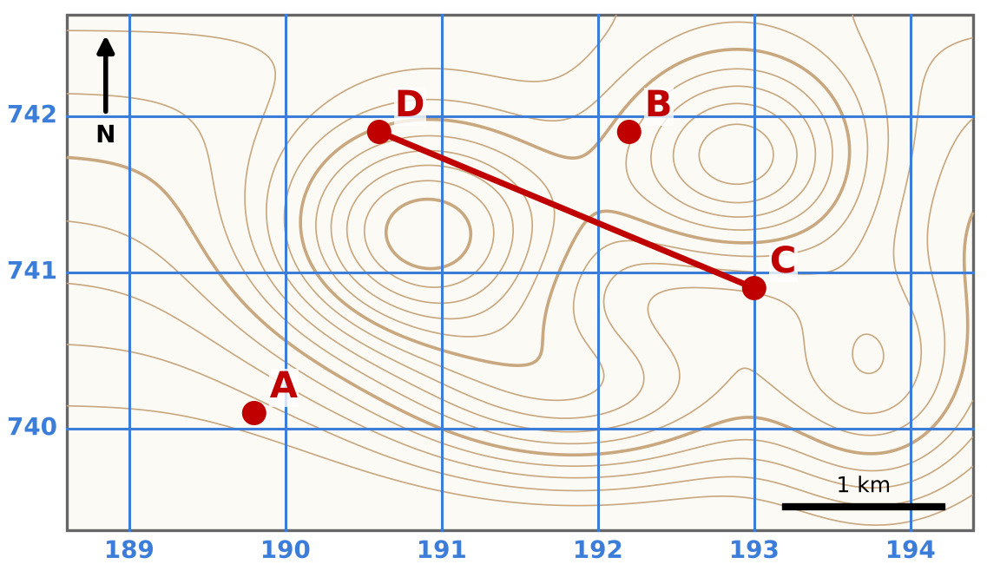
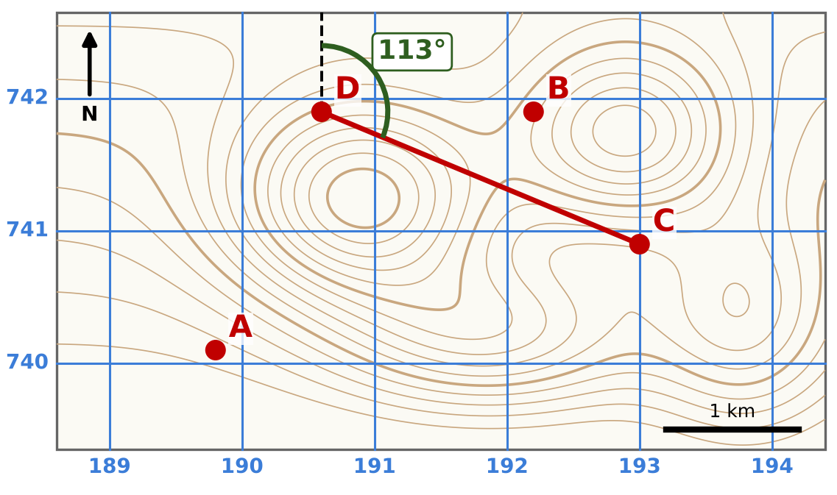
באיזה כיוון נמצאת C מ-D?
החלק במד״קו: 3. מד הזווית + 4. החוט
שלב תרגול מעשי - 06
באיזה כיוון נמצאת C מ-D?
מרכז מד הזווית על D
1
קו ה-0° מקביל לקו רשת אנכי - לצפון
2
מתחו חוט מ-D אל C
3
קבעו גזרה: 8 כיוונים, ואם אפשר 16
4
מזרח-דרום-מזרח (≈113°)
החוט עובר בין מזרח (90°) לדרום-מזרח (135°), קרוב יותר למזרח. ב-8 כיוונים - ממש על הגבול בין מזרח לדרום-מזרח
Notes:
'מ-D' = עומדים ב-D ומסתכלים אל C. לא מבקשים עדיין מספר - רק גזרה.
113° נמצא בגזרת מזרח-דרום-מזרח (101.25°–123.75°). ב-8 כיוונים הוא ממש על הגבול בין מזרח לדרום-מזרח - הזדמנות להסביר למה לפעמים צריך 16 כיוונים או מספר מדויק. בהמשך נקרא את המספר המדויק באותה הנחה בדיוק.

Slide 21
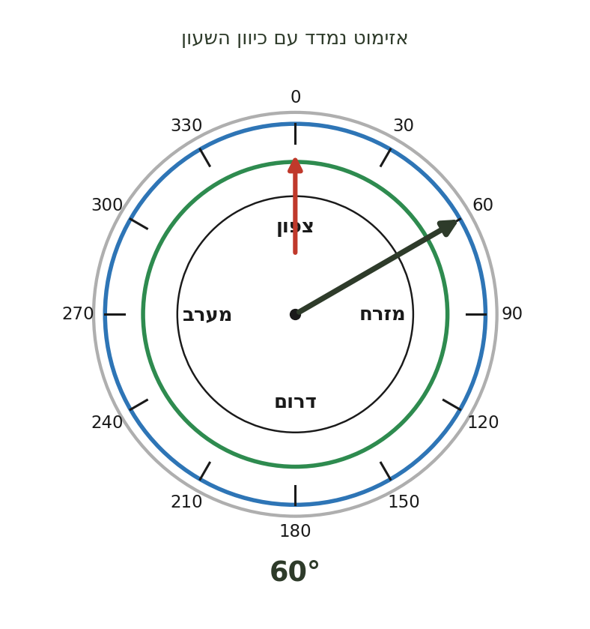
אזימוט
הזווית שמודדים בין כיוון הצפון לכיוון המבוקש
איך נמדוד?
מד״קו, כמובן!
נמדוד בעזרת החוט של המד״קו, עם כיוון השעון
טווח 0°–360°, תמיד מהצפון. נמדד מהעומד אל המטרה - ולכן תלוי בנקודת המוצא
Notes:
אזימוט = הזווית מהצפון, עם כיוון השעון. תמיד מהצפון!
להדגים עם היד: צפון, ואז לפתוח את הזווית.

Slide 22
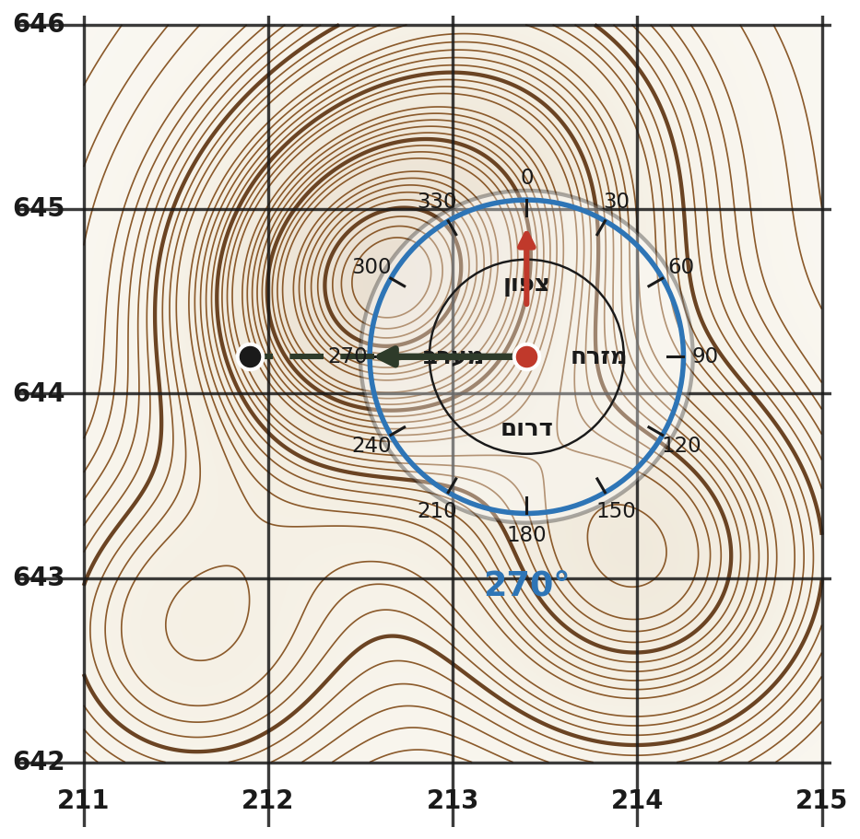
מציאת אזימוט יוצא
אזימוט יוצא נמדד מהנווט אל המטרה
מה האזימוט ממני לנקודה האדומה?
מד״קו!
את האזימוט היוצא רואים במעגל האמצעי (הכחול)
אזימוט יוצא: 270
Notes:
להדגים על הלוח את המדידה עם החוט. המעגל הכחול = יוצא.
לוודא שכולם רואים מאיפה מתחילים למדוד (מהנווט אל המטרה).

Slide 23
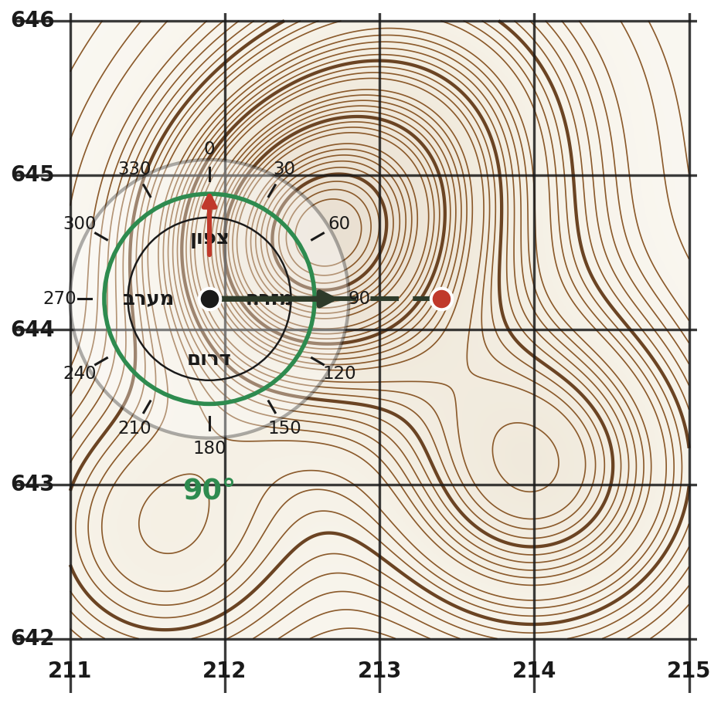
מציאת אזימוט חוזר
אזימוט חוזר נמדד מהמטרה אל הנווט (איך המטרה ״רואה״ אותי)
את האזימוט החוזר רואים במעגל הפנימי (הירוק)
אזימוט חוזר: 90
  דרך שנייה - למקם את המד״קו על המטרה ולחשב אזימוט יוצא לנווט
שוב - אזימוט חוזר: 90
בחישוב: אזימוט קטן מ-180° - מוסיפים 180°; גדול מ-180° - מפחיתים 180°
Notes:
אזימוט חוזר = איך המטרה רואה אותי. המעגל הירוק, או +180/-180.
תרגיל מהיר: יוצא 270 — מה החוזר? (90).

Slide 24
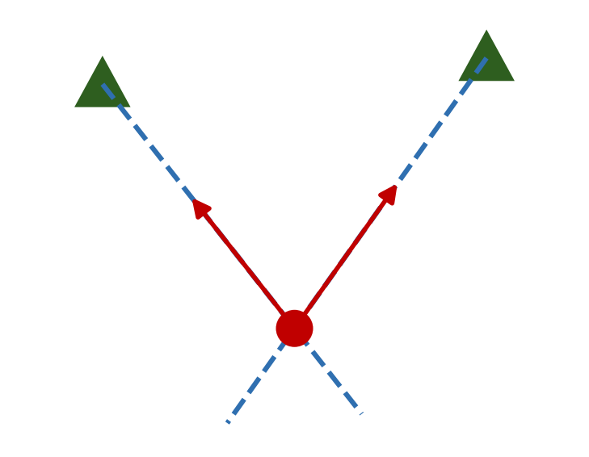
אזימוט חוזר - חישוב ואיתור עצמי
אזימוט גדול מ-180°
מפחיתים 180° (270° ← 90°)
אזימוט קטן מ-180°
מוסיפים 180° (53° ← 233°)
שימושים
• ציר חזרה וחילוץ
• איתור עצמי: רואים יעד מוכר באזימוט 59°? אנחנו על קו שיוצא ממנו באזימוט 239°
• שתי נקודות מוכרות = שני קווים. החיתוך = המיקום שלנו
Notes:
איתור עצמי (חיתוך לאחור): מודדים אזימוט לשתי נקודות מוכרות, מחשבים לכל אחת אזימוט חוזר ומשרטטים שני קווים מהנקודות. החיתוך הוא המיקום שלנו. כדאי להזכיר בעיקר כרעיון ולתרגל בשטח.

Slide 25
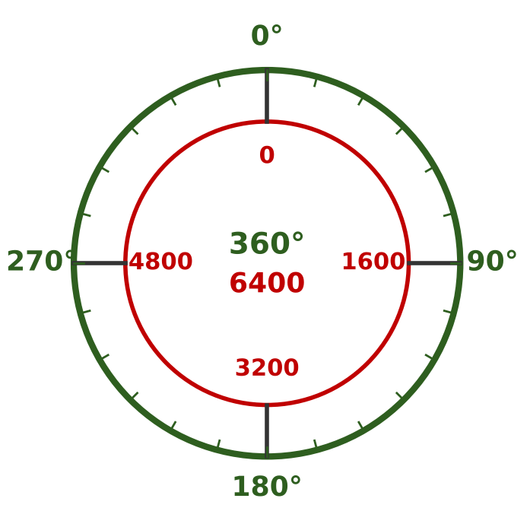
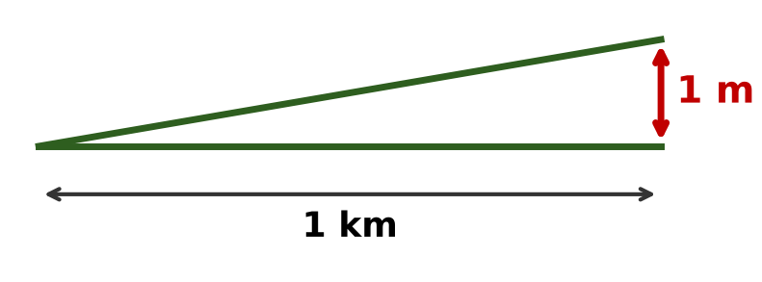
מעלות ואלפיות
אלפיות - 6400 במעגל
יחידה צבאית מדויקת יותר: תותחנים, מרגמות ותצפית
מעלות - 360° במעגל
השיטה המוכרת. רוב המצפנים והמד״קואים מסומנים במעלות
המרה: 1° ≈ 17.8 אלפיות · אלפיות = מעלות × 6400 ÷ 360
הכלל השימושי
אלפית אחת ≈ מטר אחד הצידה במרחק של קילומטר - כך מעריכים טעות צד ותיקוני אש
Notes:
דוגמה: אזימוט 53° = 53 × 17.78 ≈ 945 אלפיות. 90° = 1600, 180° = 3200, 270° = 4800.
ההמחשה של 'מטר לקילומטר' מאפשרת לקצין לתקן ירי או לתאר מיקום בתצפית. יש מצפנים ומד״קואים המסומנים גם באלפיות - לבדוק מה יש ביחידה.

Slide 26
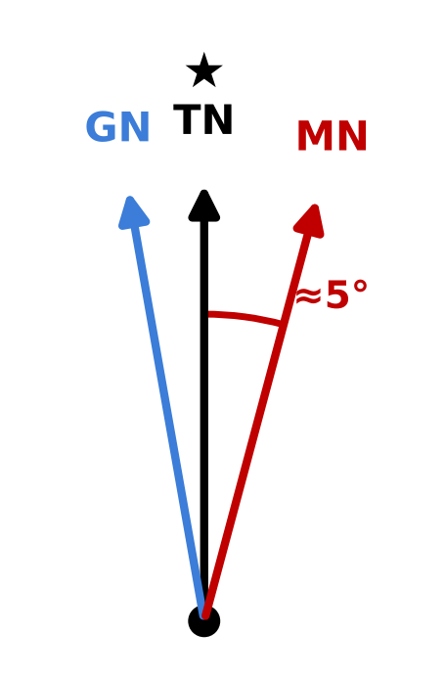
שלושה סוגי צפון
★ צפון אמיתי (TN): הכיוון לקוטב הצפוני הגאוגרפי
צפון רשת (GN): כיוון הקווים האנכיים של רשת הקואורדינטות. זה הצפון שמודדים ממנו במפה
צפון מגנטי (MN): הכיוון שאליו מצביעה מחט המצפן
בישראל הצפון המגנטי סוטה כיום בכ-5° מזרחה. הערך המדויק - בשולי המפה (זווית G-M)
הזוויות בשרטוט מוגדלות להמחשה
Notes:
הערך של כ-5° מזרחה מבוסס על המודל המגנטי העולמי WMM2025 לירושלים. הסטייה משתנה לאט עם השנים, ולכן תמיד בודקים בשולי המפה.
בהעברה ממפה למצפן: מפחיתים סטייה מזרחית. ממצפן למפה: מוסיפים. בסטייה של 5° על 1 ק״מ מקבלים טעות צד של כ-87 מטר - מספיק כדי לפספס יעד בלילה.

Slide 27
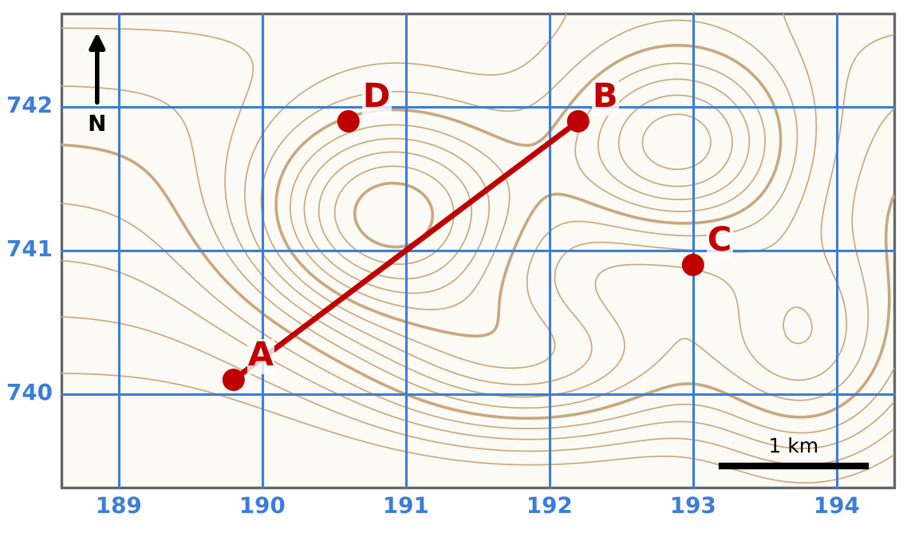
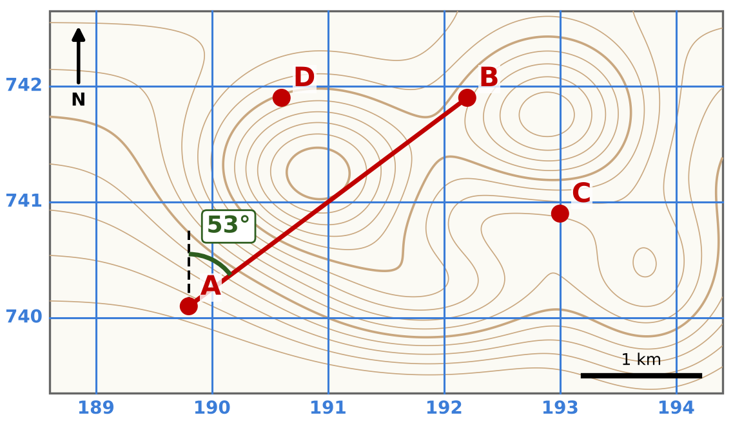
מה האזימוט מ-A אל B?
החלק במד״קו: 3. מד הזווית + 4. החוט
שלב תרגול מעשי - 08
מה האזימוט מ-A אל B?
קו בעיפרון מ-A אל B
1
מרכז מד הזווית על A, ה-0 לצפון הרשת
2
קראו את האזימוט
3
חשבו אזימוט חוזר (±180°)
4
A → B ≈ 53°
חוזר: 53° + 180° = 233° · באלפיות ≈ 945 · בדיקת שפיות: 53° בגזרת צפון-מזרח ✓
Notes:
בדיקת שפיות: B בצפון-מזרח, ולכן התשובה חייבת להיות בין 0° ל-90°.
הטעות הנפוצה: מד הזווית מסובב ולא מיושר לרשת, או שהמרכז לא בדיוק על הנקודה. האזימוט שנמדד כך הוא אזימוט רשת - כדי ללכת איתו עם מצפן מתקנים לסטייה המגנטית.

Slide 28
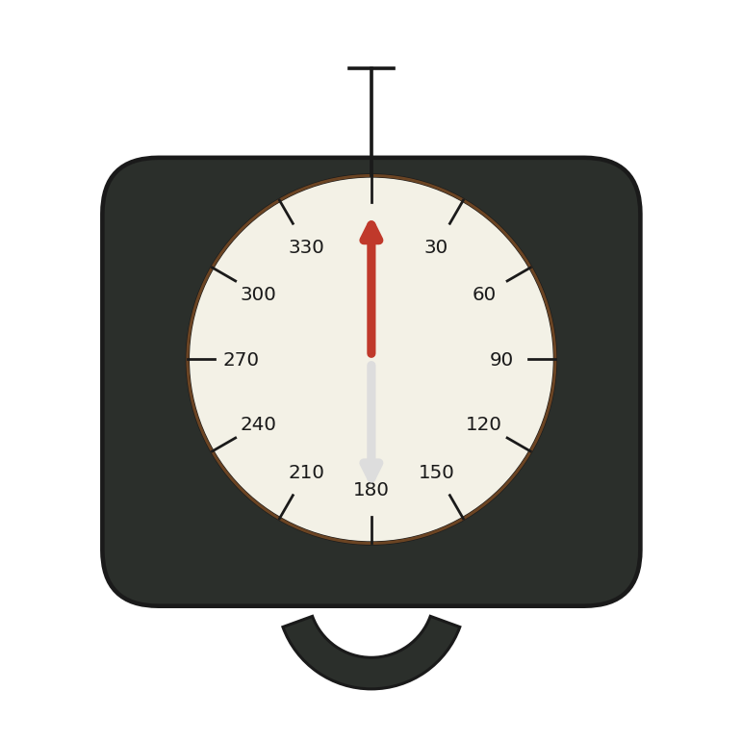
המצפן הצבאי
מצפן בשימוש רווח בצבא
ממש קל לשימוש
מחט מגנטית שמצביעה תמיד לצפון
Notes:
לחלק מצפנים. לתת רגע לשחק עם המחט.

Slide 29
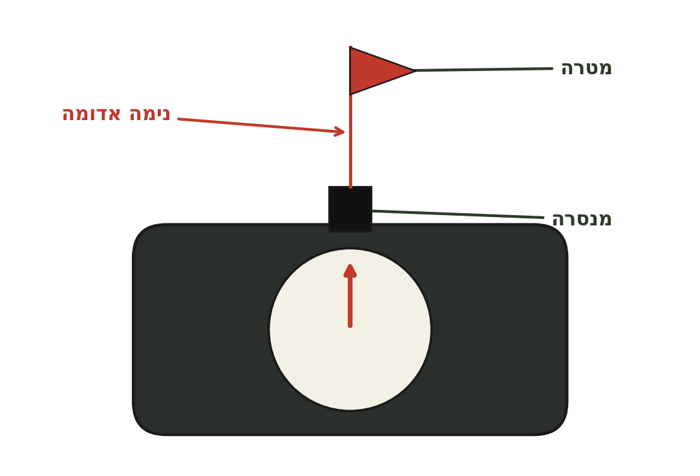
מציאת אזימוט באמצעות מצפן
שני דגשים חשובים:
  מצפן מקביל לקרקע
  קו ראייה אחד - עין, מנסרה, נימה אדומה, מטרה
המטרה תהיה באמצע הלהב של המצפן
קוראים את האזימוט דרך המנסרה - המספר צריך להיראות ברור
Notes:
שני הדגשים: מקביל לקרקע, וקו ראייה אחד — עין-מנסרה-נימה-מטרה.
להדגים על עצם בכיתה: כל אחד מודד אזימוט לדלת/חלון ומשווים.

Slide 30
מהמד״קו למצפן - תיקון סטייה
3. למצפן
108°
מכוונים את המצפן
2. תיקון סטייה
108°
113° − 5° (סטייה מזרחית)
1. מד״קו במפה
113°
אזימוט רשת D→C
ממצפן למפה
אזימוט רשת = אזימוט מגנטי + סטייה מזרחית
100° במצפן ← 105° במפה
ממפה למצפן
אזימוט מגנטי = אזימוט רשת − סטייה מזרחית
113° במפה ← 108° במצפן
Notes:
זה הרגע שבו המד״קו והמצפן נפגשים. המד״קו מודד יחסית לצפון הרשת, המצפן יחסית לצפון המגנטי - לכן תמיד מתקנים.
5° הוא ערך לדוגמה - הערך המחייב בשולי המפה שבידי הכוח (זווית G-M). לחכות שהחוגה תתייצב לפני הקריאה; מומלץ למדוד פעמיים.

Slide 31
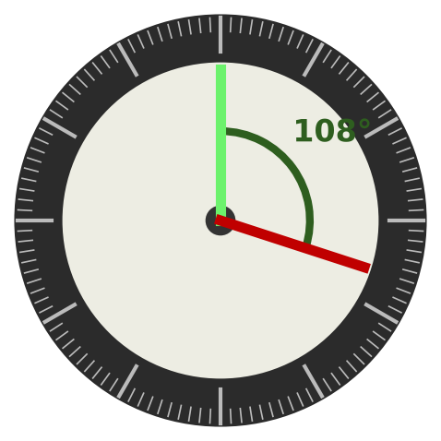
הליכה באזימוט בלילה - קליקים
בלילה לא קוראים מספרים - מכוונים את הטבעת מראש. במצפן עם טבעת קליקים (נפוץ: כל קליק = 3°) - לוודא מול המצפן ביחידה
איפוס: הקו הזוהר שבטבעת מעל קו הסימון הקבוע
1
חישוב: אזימוט ÷ 3 = מספר קליקים
2
סיבוב: מסובבים את הטבעת במספר הקליקים
3
הליכה: מסתובבים עד שחץ הצפון על הקו הזוהר ונעים בכיוון חוט הכיוון
4
דוגמה: 108° ÷ 3 = 36 קליקים בדיוק. אזימוט שאינו מתחלק ב-3 - מעגלים לקרוב
Notes:
לתרגל בחושך או בעיניים עצומות: לספור קליקים במגע. כיוון סיבוב הטבעת וגודל הקליק משתנים בין דגמים - לוודא מול המצפן הקיים ביחידה. עיגול של 1.5° על 2 ק״מ = כ-50 מטר טעות צד, לרוב סביר.

Slide 32
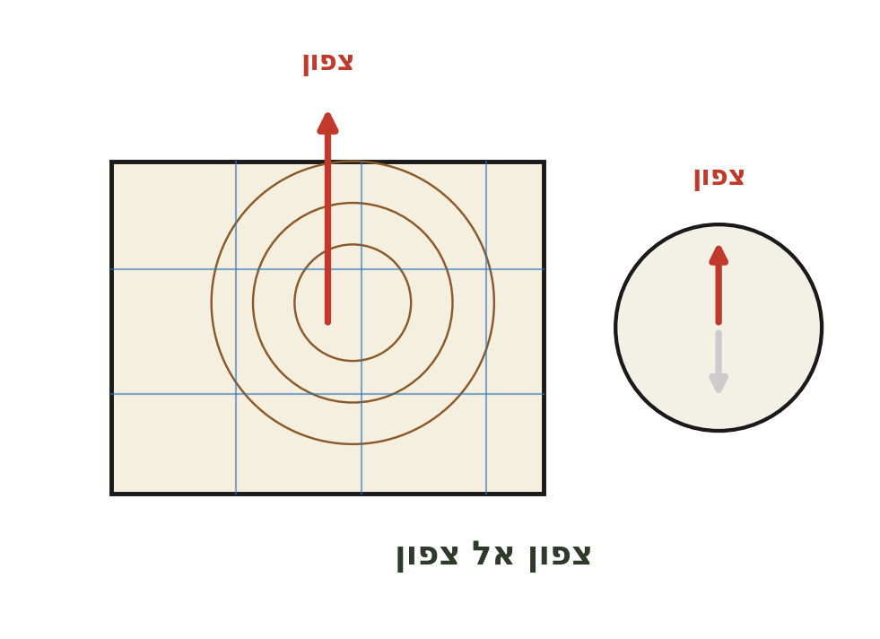
הצפנת מפה
יש לכוון את המפה לכיוון הצפון לפי המצפן
צפון (המפה) אל צפון (השטח)
כך שכל מה שרואים במפה יושב באותו כיוון כמו בשטח
בפועל: מצפן צמוד לקו רשת אנכי, מסובבים את המפה יחד איתו עד שהמחט לצפון (ומתקנים סטייה)
גם בלי מצפן: מסובבים את המפה עד שצורות השטח מתאימות למה שרואים
Notes:
הצפנת מפה: צפון המפה אל צפון השטח. להדגים סיבוב מפה עם מצפן עליה.
מפה מוצפנת = כל מה שרואים במפה יושב באותו כיוון בשטח.

Slide 33
מה משבש את המצפן?
בשטח
• מתרחקים מהרכב לפני מדידה
• מניחים את הנשק בצד בזמן הקריאה
• זהירות מאבנים מגנטיות ומבנים עם ברזל
• מדידה 'לא הגיונית'? זזים כמה מטרים ומודדים שוב
המחט נמשכת לברזל ולשדות חשמליים. מרחקי בטיחות מקובלים:
קווי מתח גבוה ← 55 מ'
רכב, טנק, תותח ← 18 מ'
גדר תיל, קווי טלפון ← 10 מ'
מקלע ← 2 מ'
קסדה או רובה ← 0.5 מ'
Notes:
המרחקים לקוחים מתורת הניווט האמריקאית (FM 3-25.26) ומשמשים כקווים מנחים כלליים. לבדוק אם קיימת הנחיה שונה ביחידה.

Slide 34
כוונו את המצפן לקטע A→B
שלב תרגול מעשי - 09
מתרגול 08: אזימוט רשת A→B ≈ 53°. בשולי המפה: סטייה 5° מזרחה. יוצאים בלילה
53° − 5° = 48°
מה האזימוט המגנטי?
1
48 ÷ 3 = 16 קליקים
כמה קליקים מכוונים בטבעת?
2
מתרחקים לפחות 18 מטר
אתם ליד ג׳יפ - מה עושים לפני המדידה?
3
בלי תיקון הסטייה: על 3,000 מטר טעות צד של כ-260 מטר - מספיק כדי לפספס יעד בלילה
Notes:
לעבוד בזוגות עם מצפן אמיתי ולכוון בפועל. אותו קטע A→B מתרגול 08 - כך החניכים רואים את כל השרשרת מהמפה למצפן.
טעות הצד: 3000 × tan(5°) ≈ 262 מטר. אזימוט חוזר מגנטי לחזרה: 48° + 180° = 228° = 76 קליקים.

Slide 35
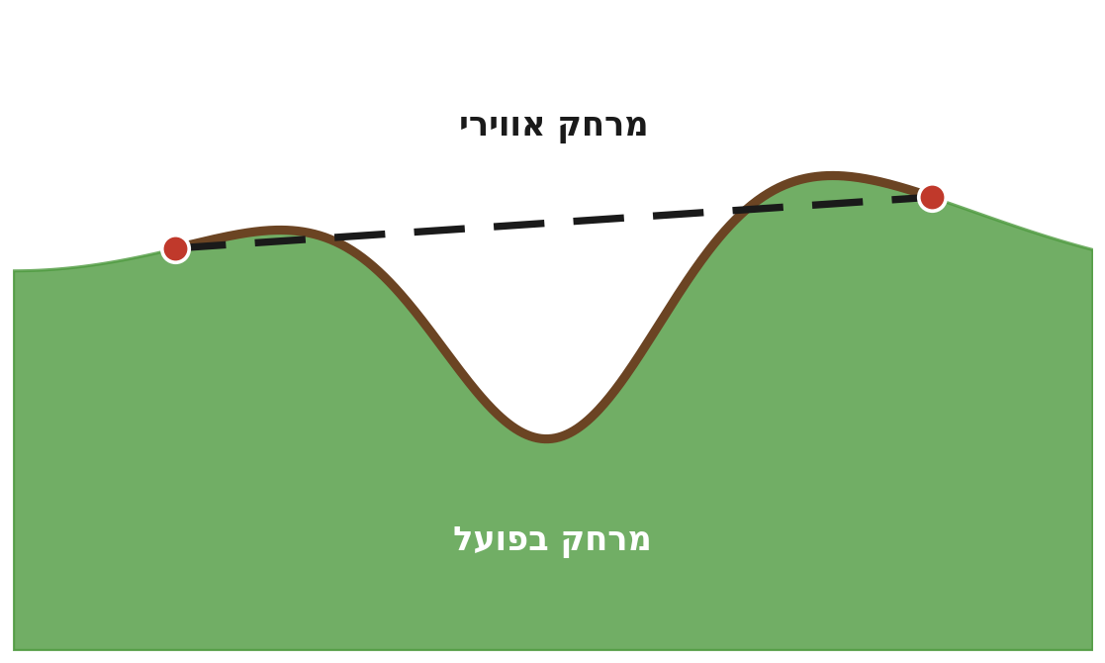
מרחק אווירי מול מרחק בפועל
מרחק בפועל
אורך ציר התנועה בשטח - עם עיקולים, עקיפות ומכשולים. תמיד ארוך יותר מהאווירי באותה דרך
מרחק אווירי
המרחק בין 2 נקודות במבט-על על המפה, בקו ישר - "כמו שהציפור עפה". הקצר ביותר האפשרי
את האווירי מודדים כדי לדעת את המינימום, ואת הציר - כדי לתכנן זמנים
Notes:
מרחק אווירי = בקו ישר. תמיד קצר מהמרחק בפועל — בשטח יש עליות ופיתולים.
המרחק האווירי משמש גם למיקום יחסי ('800 מטר צפונית ליעד') ולטווחי נשק ותצפית. מרחק בפועל משמש לתכנון זמני תנועה ועומס על הכוח.

Slide 36
קנה מידה ודרכים למדידה
סרגל המד״קו
קריאה ישירה במטרים - השיטה העיקרית לקו ישר
קנה מידה 1:50,000 = כל יחידה במפה שווה ל-50,000 יחידות כאלה בשטח (בשיעור 01: "הקטנה מבוקרת")
1 ק״מ בשטח
1 ס״מ במפה
קנה מידה
חוט / רצועת נייר
לציר מתפתל: קטע אחרי קטע, ואז קוראים על הסרגל
4 ס״מ
250 מ'
1:25,000
2 ס״מ
500 מ'
1:50,000
ספירת משבצות
כל צלע משבצת = 1 ק״מ (ברשת של 1 ק״מ). הערכה מהירה לבדיקת שפיות
1 ס״מ
1 ק״מ
1:100,000
הרגל טוב: מודדים בסרגל, ובודקים בספירת משבצות. תוצאות רחוקות = יש טעות
Notes:
חישוב: מרחק בשטח = מרחק במפה × המכנה של קנה המידה. 3 ס״מ × 50,000 = 150,000 ס״מ = 1,500 מטר.
רצועת נייר: מניחים את שפת הנייר על הציר, מסמנים התחלה, ובכל עיקול מסובבים וממשיכים לסמן. בסוף מניחים על סרגל המד״קו וקוראים את המרחק המצטבר.

Slide 37
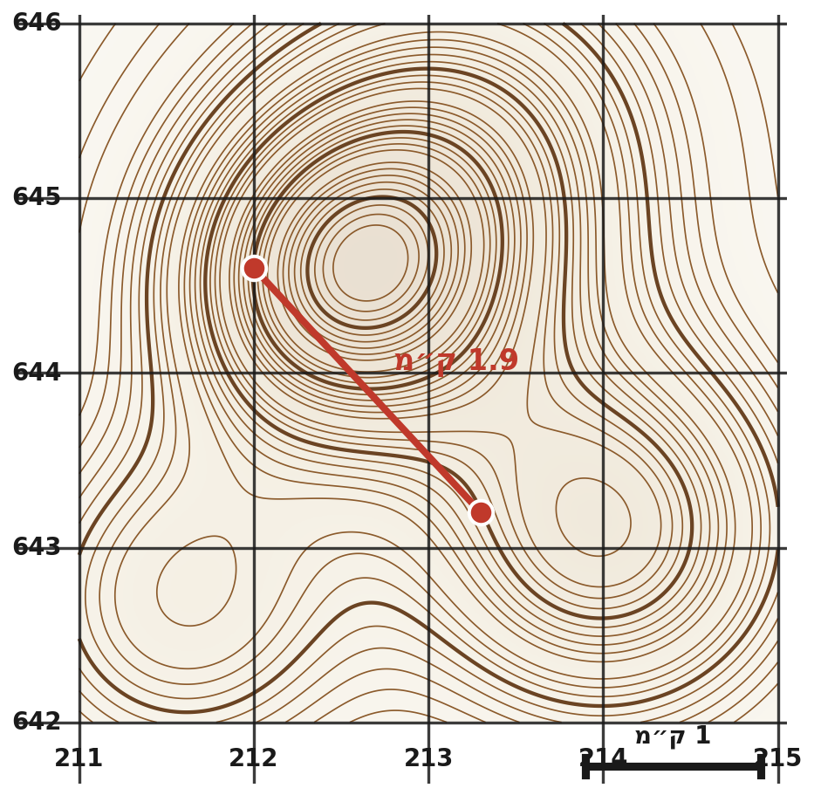
מדידת מרחק אווירי
איך נמדוד מרחק אווירי?
מד״קו!
בצד המד״קו יש סרגל למפות בקנה מידה 1:50,000
נמקם את הסרגל בין שתי הנקודות ונקרא
יצא שהמרחק האווירי הוא 1.9 ק״מ
חשוב: ה-0 בדיוק על נקודת המוצא. מרחק ארוך מהסרגל? מודדים בקטעים ומחברים
Notes:
מדידה עם סרגל המד״קו בקנ״מ 1:50,000. להדגים על הלוח.
תרגול קצר: כל זוג מודד מרחק בין שתי נקודות שנתתי.

Slide 38
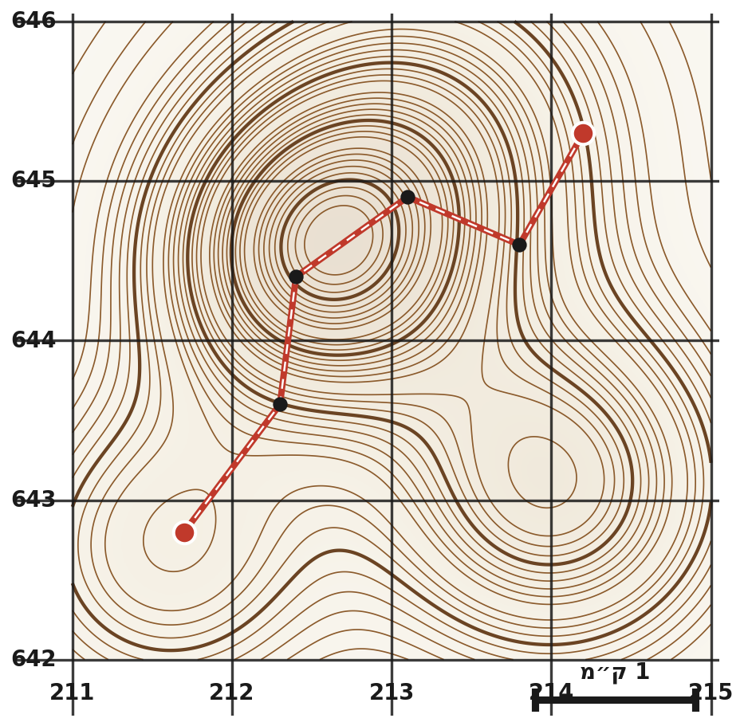
מדידת מרחק אווירי של מסלול
איך נמדוד מרחק אווירי של מסלול שלם?
כרגיל - מד״קו (בערך)
אפשר לעשות כמה מדידות עם הסרגל, אבל לא נוח
  ניקח את החוט שמחובר למד״קו, נעביר אותו על המסלול, ונמדוד את אורכו בעזרת המד״קו או רשת הקואורדינטות
Notes:
מסלול שלם: החוט של המד״קו לאורך המסלול, ואז מודדים את החוט.
להדגים פיזית — זה הטריק שהם יזכרו.

Slide 39
מהמספר במפה לתכנון בשטח
זמן = מרחק ÷ קצב
לדוגמה, בהנחת קצב של 4 קמ״ש: 3 ק״מ ≈ 45 דקות [הקצב בפועל - לפי נוהלי היחידה, משקל, לילה ושטח]
השיפוע = מאמץ
עלייה כמעט לא מוסיפה מרחק, אבל מאטה מאוד את הכוח ומעייפת אותו
העיקולים מאריכים
ציר שעוקף גיא או צמוד לשביל ארוך מהקו הישר - מודדים את הציר עצמו
כמו בשיעור 01: צפיפות קווי הגובה קובעת את הקצב - צפוף = איטי ומתיש
Notes:
הקצב של 4 קמ״ש הוא הנחה לדוגמה בלבד - להחליף בקצב שהיחידה עובדת לפיו. הנקודה החשובה: את השיפוע מתרגמים לזמן ולמאמץ, לא למרחק.

Slide 40
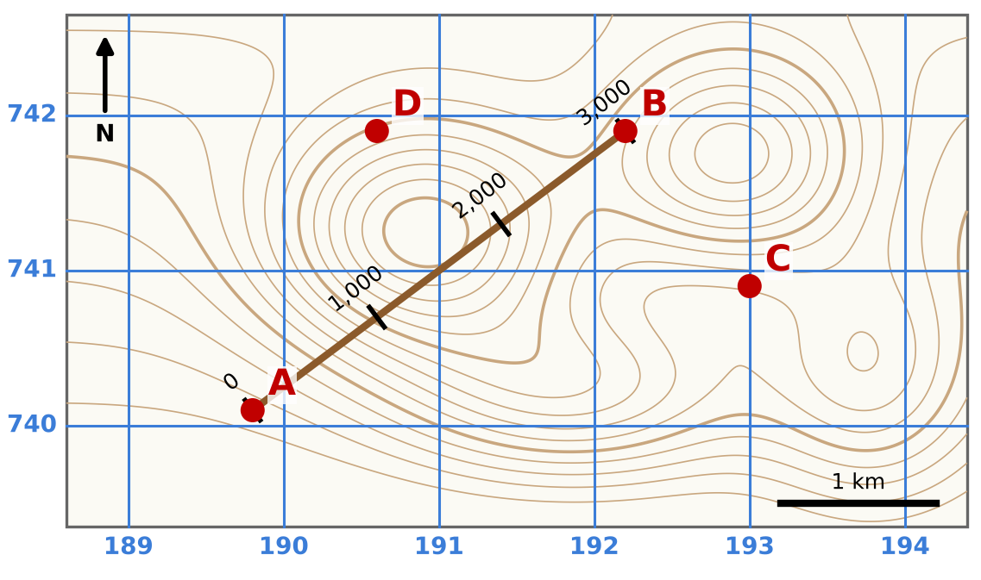
כמה רחוק B מ-A?
החלק במד״קו: 2. סרגל המרחק
שלב תרגול מעשי - 07
כמה רחוק B מ-A?
בחרו בסרגל 1:50,000
1
0 על A, שפת הסרגל על הקו אל B
2
קראו את המספר מול B
3
בדיקה: ספרו משבצות בערך
4
A → B = 3,000 מטר (6 ס״מ במפה)
שפיות: ≈3 משבצות באלכסון · זמן ≈45 דק' (4 קמ״ש) · הקטע מוגדר במלואו: 3,000 מ' באזימוט 53°
Notes:
בדיקת שפיות: B נמצאת בערך 2.4 משבצות ימינה ו-1.8 למעלה - המרחק צריך להיות בסביבות 3 ק״מ.
אם חניך קיבל 6,000 או 1,500 - כמעט תמיד השתמש בסרגל של קנה מידה אחר. זו ההזדמנות לחזור על כלל הברזל.
'מרחק + אזימוט' הוא ההגדרה המלאה של קטע ניווט - זה מה שהולך לכרטיס הניווט ולמצפן.

Slide 41
מה למדנו עד עכשיו?
מצפן ומרחקים
מפה ומדידות
Notes:
סיכום ביניים לפני נדב״ר. לשאול: נ.צ., אזימוט יוצא/חוזר, הצפנה — מי מסביר?

Slide 42
אז על מה נדבר עכשיו?
Notes:
מעבר: עד עכשיו דיברנו עם המפה. עכשיו — איך מדברים ברשת.

Slide 43
נדב״ר - נוהל דיבור ברשת
״חושב, לוחץ, מדבר.״
Notes:
חושב, לוחץ, מדבר — שלוש מילים שמסדרות הכל.

Slide 44
למה צריך נדב״ר?
נוהל דיבור ברשת - כללים ומילים קבועות לשיחה בקשר. כל מי שעל הרשת מדבר באותה שפה
זיהוי הגורמים
יודעים תמיד מי מדבר ואל מי
שפה משותפת
מניעת דו-משמעות. דיווח במבנה קבוע - אין צורך לנחש
קצר וענייני
כדי לא לתפוס את הרשת - שיחה ארוכה חוסמת אחרים
בהירות
מילים שלא מתבלבלות ברעש
ביטחון
לא חושפים מיקום, שמות ותוכניות
שמות הקוד - מאותה 'מפת שליטה וקוד' משיעור 01
Notes:
למה נדב״ר: רשת אחת לכולם, קצר וברור. בלי זה — בלגן ואי הבנות מסוכנות.
קישור לשקף 'מפת שליטה וקוד' בשיעור 01: שמות קוד לצירים וליעדים קיימים כדי שאפשר יהיה לדווח בקשר בלי לחשוף נ״צ גלוי. הנדב״ר הוא החלק 'המדובר' של אותו רעיון.

Slide 45
מבנה ההודעה
כדי לתפוס כמה שפחות זמן ברשת אך להעביר מסרים בצורה הברורה ביותר, נקבע מבנה אחיד להודעה:
דוגמה | חלק בהודעה
תפוז | פנייה / קריאה
כאן פטל | הזדהות
״לבדיקה, איך נשמע?״ | תוכן ההודעה
עבור | סיום
Notes:
מבנה ההודעה בטבלה. לתרגל מיד: כל חניך בונה הודעה לפי המבנה ומשדר בקול.

Slide 46
מבנה שיחה - דוגמה
תחנה 2 קוראת: "קודקוד, כאן 2, עבור"
קודקוד עונה: "כאן קודקוד, עבור"
תחנה 2 מדווחת: "כאן 2, הגעתי לסוף ציר ברבור, ממשיך ליעד כפפה, הגעה בעוד 20 קטנות, עבור"
קודקוד מאשר: "כאן קודקוד, רות, סוף"
קריאה ← אישור קשר ← הודעה ← אישור וסיום
Notes:
שמות הקוד 'ציר ברבור' ו'יעד כפפה' לקוחים מהדוגמה בשיעור 01. לשים לב: אין נ״צ גלוי, ההודעה קצרה, ויש בה מיקום, כוונה וזמן. אופן הקריאה המדויק (סדר אות הקריאה) לפי נוהל היחידה.

Slide 47
סוגי סיומות
עבור - סיימתי את שידורי וממתין לתשובה
רות - סיימתי את שידורי ואין צורך בתשובה
היישר - קלטתי, הבנתי, ומבצע את הפקודה
סוף - סיימתי את שידורי ואיני ממתין לתשובה
  רק הדרג הבכיר רשאי להגיד ״סוף״
כאן - פותח שידור ומזהה את המשדר: "כאן 2"
Notes:
עבור/רות/היישר/סוף. לחדד: סוף — רק דרג בכיר.
תרגול מהיר: אני משדר, אתם עונים בסיומת הנכונה.

Slide 48
בעלי תפקידים בקשר
הרדוף - הרוג
פרח - פצוע
קודקוד - מפקד
משנה - סגן
גפרור - חייל
חצאית - חיילת
תורן - רופא
Notes:
החצי הראשון — אנשים. לעבור מונח-מונח ולתת לכיתה לנחש לפני החשיפה.
לעצור על תאילנד/אנגליה: אלה סוף והתחלה של תרגיל — קל להתבלבל ביניהם.
משחק: אני אומר מונח, אתם אומרים מה זה.

Slide 49
מילון לקשר
צל״ש - ציר ללא שם
חמים וטעים - אוכל
משני - טלפון
חיובי - כן
תאילנד - סוף תרגיל/מבצע
אנגליה - התחלת תרגיל/מבצע
צעצוע - מכשיר
שמשות - פנסים/אורות
שלילי - לא
ארוך - קילומטר
קטנה - דקה
נוכחי - קשר
כאן - פותח שידור ומזהה: "כאן 2"
כחול - ים
שחור - כביש
Notes:
החצי השני — ציוד ומצבים. שוב סבב ניחושים.
המבלבלים כאן: חצאית (חיילת) מול שמשות (פנסים) — לחזור עליהם.
לסיום: סבב מהיר על שתי השקופיות יחד.
מילים לתוכן (מהמצגת המורחבת): קטנה = דקה, ארוך = קילומטר, שחור = כביש, כחול = ים. 'כאן' פותח שידור ומזהה את המשדר. המילון המלא ואותות הקריאה - לפי נוהלי היחידה.

Slide 50
נהלים בקשר – אמור \ אמור שנית
כאשר תחנה קולטת לא הבינה את התחנה המשדרת
דוגמה:
  ״זרזיר, כאן 2, קורא בדאלי - באיזו שעה יגיע החמים והטעים? עבור״
  ״2, כאן זרזיר, אמור שנית, עבור״
לעולם לא נגיד ״חזור שנית/ חזור״ - המילים האלה עלולות להתפרש כחזרה על הפקודה ולא על ההודעה
Notes:
אמור שנית — הקולט לא הבין. לעולם לא ׳חזור׳! חזור = בצע שוב את הפקודה.
להמחיז את הדוגמה בקול.

Slide 51
נהלים בקשר - הקרא / מקריא
וידוא שהתחנה קלטה את מלוא ההודעה שהעברנו
ההבדל בין ״הקרא״ לבין ״אמור שנית״:
  ״הקרא״ - התחנה המשדרת מבקשת מהקולטת לחזור על ההודעה
  ״אמור שנית״ - התחנה הקולטת מבקשת מהמשדרת לחזור
דוגמה:
  ״1, כאן קודקוד, קורא בדאלי, נוע למשימתך״ / ״1, כאן קודקוד, הקרא, עבור״
Notes:
הקרא — המשדר מוודא שקלטו אותו. ההבדל מאמור שנית: מי מבקש ממי.
לתרגל בזוגות: אחד משדר, השני מקריא חזרה.

Slide 52
נהלים בקשר - קבל תיקון
כאשר נעביר הודעה שגויה ונרצה לתקן אותה, נגיד ״קבל תיקון״ ואז את ההודעה הנכונה
דוגמה:
  ״2, כאן משנה, קורא בדאלי - זרזיר בדרך אליך, קבל תיקון, הוא בדרכו ל-1 ואז אליך, עבור״
  ״משנה, כאן 2, רות״
Notes:
קבל תיקון — לתקן הודעה שגויה בלי בלבול.

Slide 53
נהלים בקשר - איות
כאשר שתי מילים נשמעות אותו דבר וההודעה לא ברורה, נאיית את המילה בא״ב פונטי - וכך נמנע בלבול
דוגמה:
  ״שלהבת - אני מאיית: שמיר, לאה, הגר, בועז, תלם - שלהבת״
כך לא נשמע בטעות את המילה ״שלכת״
Notes:
איות פונטי — כששתי מילים נשמעות דומה.
להמחיז: שלהבת מול שלכת בקשר רועש.

Slide 54
נהלים בקשר - איות (א–כ)
אלפבית צלילי | אות
אלף | א
בועז | ב
גימל | ג
דוד | ד
הגר | ה
וו | ו
זאב | ז
חוה | ח
טיה | ט
יונה | י
כרמל | כ
Notes:
חצי ראשון של הא״ב הצלילי. לא לשנן הכל עכשיו.
תרגול: כל חניך מאיית את השם הפרטי שלו בקול, לפי הטבלה.

Slide 55
נהלים בקשר - איות (ל–ת)
אלפבית צלילי | אות
לאה | ל
משה | מ
נשר | נ
סמך | ס
עין | ע
פסל | פ
ציפור | צ
קורח | ק
רות | ר
שמיר | ש
תלם | ת
Notes:
חצי שני. לשים לב לצמדים שנשמעים דומה בקשר רועש.
תרגול: כל חניך מאיית את שם המשפחה שלו. מי שנתקע — הכיתה עוזרת.

Slide 56
נהלים בקשר – חיובי \ שלילי
המילים ״כן״ ו״לא״ בנות הברה אחת ונשמעות דומה למילים רבות - לכן נגיד ״חיובי״ או ״שלילי״
דוגמה:
  ״לא״ נשמע כמו: או, פה…
  ״כן״ נשמע כמו: הן, בן…
Notes:
חיובי/שלילי במקום כן/לא — מילים בנות הברה אחת הולכות לאיבוד ברעש.

Slide 57
איך מדווחים מיקום בקשר?
מיקום יחסי - מודדים במד״קו
1. מרכז מד הזווית על נקודת הקוד (לא עלינו!)
2. סרגל המרחק מנקודת הקוד אלינו
3. מתרגמים את הזווית לכיוון בשושנת הרוחות
החלק במד״קו: 2. סרגל המרחק + 3. מד הזווית
✓ "500 מטר דרום-מערבית ליעד כפפה"
מיקום יחסי - מרחק וכיוון מנקודת קוד
✓ "הגעתי ליעד כפפה"
נקודה מוגדרת במפת השליטה והקוד
✗ "אני בנ״צ 192200 / 741900"
נ״צ גלוי ברשת חושף את הכוח
Notes:
חשוב: מודדים מנקודת הקוד אלינו, כי מי שמקבל את הדיווח מסתכל על נקודת הקוד ומשם סופר. אם חייבים להעביר נ״צ - לפי נוהל ההצפנה של היחידה.

Slide 58
כללי הזהב בקשר
3
2
1
דיבור ברור
קצב אחיד, בלי צעקות, המכשיר קרוב לפה
קצר וענייני
מה, איפה, מתי. בלי מילות נימוס ובלי סיפורים
חושבים לפני
מנסחים את ההודעה בראש לפני לחיצה על מתג הדיבור
6
5
4
משמעת רשת
מקשיבים לפני שמשדרים. דחוף - לפי עדיפות
תמיד מאשרים
הודעה בלי "רות" לא נחשבת כמתקבלת
בלי שמות ומיקומים גלויים
אותות קריאה ושמות קוד בלבד
Notes:
הכללים הם עקרונות כלליים של עבודה ברשת קשר. סדר הכרטיסים מימין לשמאל: 1 עד 3 בשורה הראשונה ו-4 עד 6 בשנייה. כלל 1 הוא בדיוק 'חושב, לוחץ, מדבר'.

Slide 59
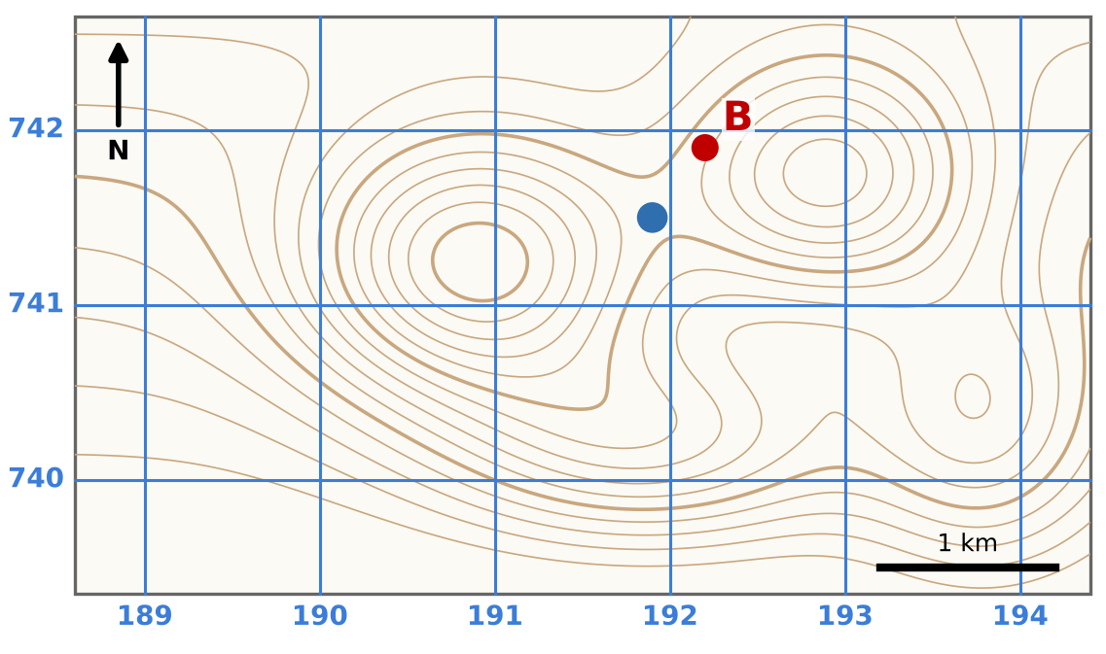
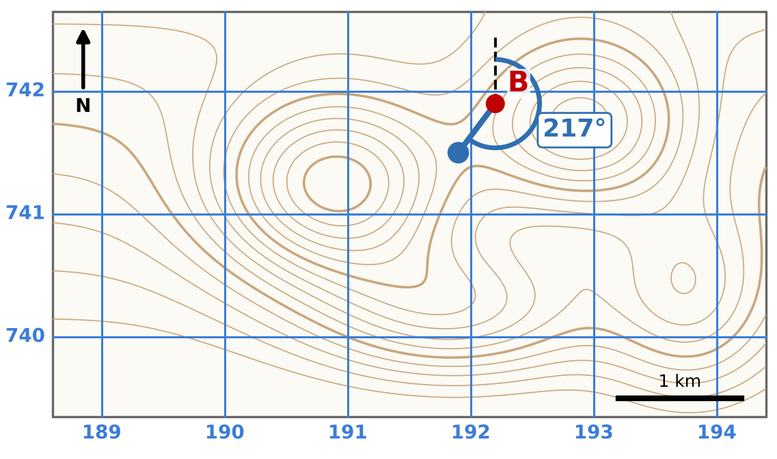
דווחו לקודקוד איפה אתם
החלק במד״קו: 2. סרגל המרחק + 3. מד הזווית
שלב תרגול מעשי - 10
אתם בנקודה הכחולה. דווחו מיקום מ"יעד כפפה" (B)
מדדו מרחק מיעד כפפה אליכם
1
מדדו כיוון מיעד כפפה אליכם
2
כתבו דיווח בנדב״ר - בלי נ״צ גלוי
3
500 מטר דרום-מערבית ליעד כפפה (217°)
"קודקוד, כאן 2, עבור" · "כאן 2, נמצא 500 מטר דרום-מערבית ליעד כפפה, עבור" · "כאן קודקוד, רות, סוף"
Notes:
אתם תחנה 2, בנקודה הכחולה. נקודת הקוד הקרובה: 'יעד כפפה' (B) - שם קוד בדוי לנקודה B. לבקש מזוגות לבצע את השיחה בקול.
217° נמצא בגזרת דרום-מערב (202.5°–247.5°). לבדוק: אין נ״צ גלוי, המדידה נעשתה מנקודת הקוד אל הכוח (ולא להפך - אחרת היו מקבלים צפון-מזרח), יש 'עבור' ו'סוף' במקומות הנכונים.
קודקוד: 'כאן קודקוד, עבור'.

Slide 60
רצף העבודה: מהמפה לשטח
06
05
04
03
02
01
נדב״ר
דיווח קצר ובטוח
מצפן
תיקון סטייה, קליקים והליכה
אזימוט
הכיוון המדויק במפה
מרחק אווירי
כמה רחוק, וכמה זמן
שושנת הרוחות
הכיוון הכללי - לבדיקת שפיות
מד״קו
נ״צ מדויק למוצא וליעד
ובכל שלב - קריאת התבליט: הציר נבחר לפי שלוחות, אוכפים ותלילות, לא רק לפי קו ישר
Notes:
זה סדר העבודה שהקצין צריך להפנים. לשאול: איפה בכל שלב אפשר לטעות, ואיך שלב אחר תופס את הטעות? (למשל שושנת הרוחות תופסת טעות 180° באזימוט).

Slide 61
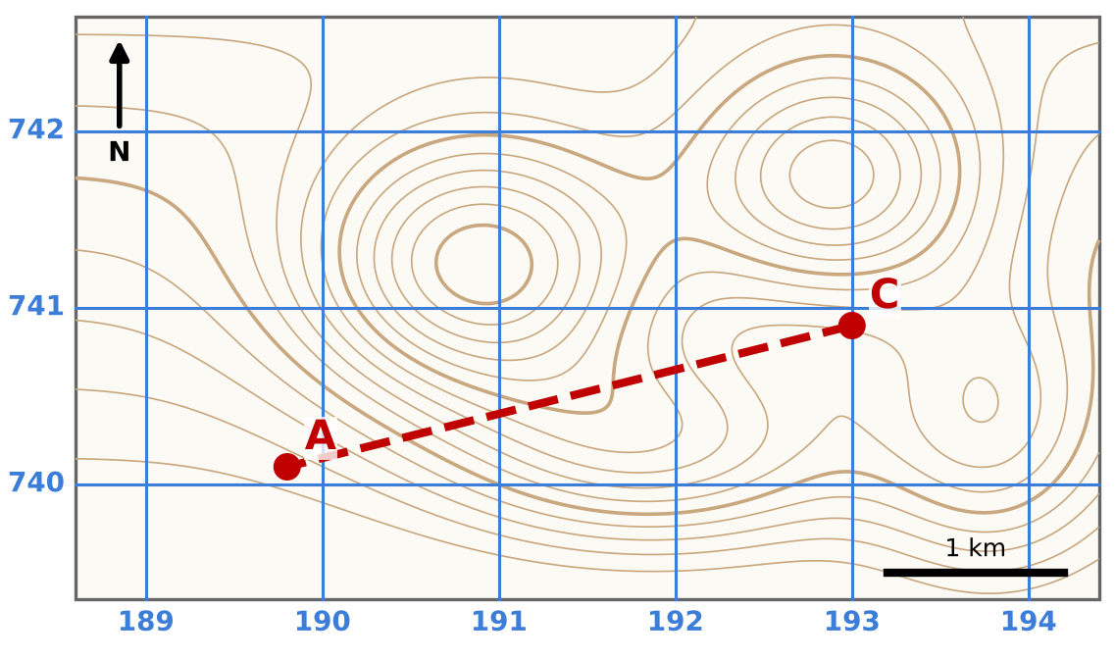
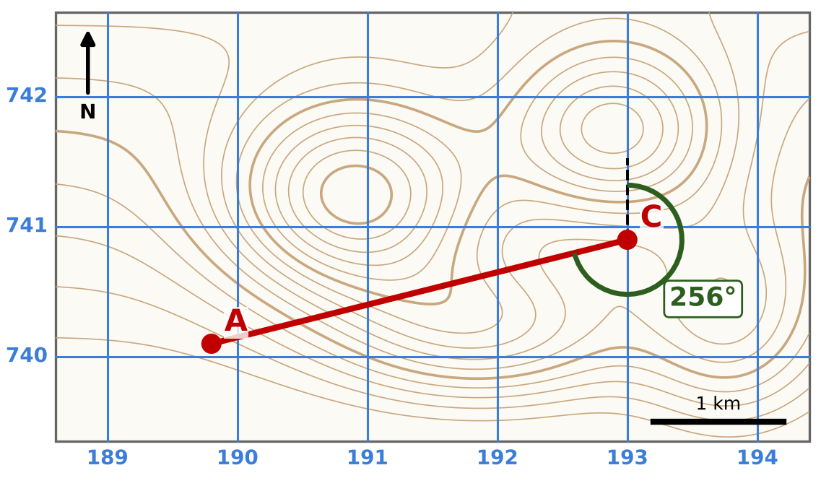
תרגיל מסכם: מ-C אל A בלילה
שלב תרגול מעשי - 11
C = 193000/740900 · A = 189800/740100
נ״צ של C ושל A 1. סרגל הקואורדינטות
מערב (קצת דרומה)
כיוון כללי (8 כיוונים) 3. מד הזווית
≈ 3,300 מ' · 6.6 ס״מ במפה
מרחק 2. סרגל המרחק
≈ 256° · חוזר 76°
אזימוט רשת 3+4. מד הזווית והחוט
251° ← 84 קליקים
מצפן (סטייה 5° מזרחה) מצפן
≈ 50 דקות
זמן (קצב 4 קמ״ש) חישוב
"כאן 2, יוצא מנקודה C מערבה לנקודה A, 3.3 ארוך, הגעה בעוד 50 קטנות, עבור"
Notes:
עבודה בצוותים של 3–4 חניכים, כ-10 דקות. כל צוות מציג את התכנון ומבצע את הדיווח בקשר.
256° נמצא בגזרת מערב ב-8 כיוונים (247.5°–292.5°), וב-16 כיוונים: מערב-דרום-מערב. מגנטי: 256 − 5 = 251°, 251 ÷ 3 ≈ 83.7 → 84 קליקים = 252°. בדיווח לא מופיע נ״צ גלוי.

Slide 62
מה למדנו היום?
לדווח
לבצע
לתכנן
נדב״ר
• קצר, ברור, בטוח
• כאן, עבור, רות, סוף
• בלי נ״צ גלוי - מיקום יחסי לנקודת קוד
מצפן ומרחקים
• תיקון סטייה: ממפה למצפן −5°
• קליקים בלילה והצפנת מפה
• מרחק מברזל לפני מדידה
מפה ומדידות
• מד״קו: נ״צ מדויק, מרחק ואזימוט
• שושנת הרוחות: שפת כיוונים ובדיקת שפיות
• מרחק אווירי: הבסיס לזמן
הקצין שמחבר את שלושתם מוביל את הכוח בבטחה, בחשאיות ובזמן - ומגיע ליעד כשיר למשימה
שאלות? השיעור הבא: בונים ציר ניווט · תודה רבה
Notes:
סיכום. תרגול סגירה: סבב הודעות קצרות ברשת כיתתית לפי כל הכללים.
שיעור הבא: בונים ציר ניווט אמיתי.
המסר המסכם: לתכנן, לבצע, לדווח. לחבר לסיכום שיעור 01 - 'המפה היא נשקו של המפקד'.

Slide 63
מקורות
• מפת התרגול (נקודות A–D) ושרטוטי השיעור - נוצרו לשיעור זה
• סטייה מגנטית בישראל (~5° מזרחה) - magnetic-declination.com, לפי WMM2025
• מרחקי בטיחות מהפרעות למצפן - FM 3-25.26, Map Reading and Land Navigation (U.S. Army)
• נדב״ר - רוביק רוזנטל, "הקודקוד יגיע עוד חמש קטנות", בלוג רב-מילים (2015)
• עבודה עם מד״קו - hbasade.com
יש לאמת ערכים מקומיים (סטייה מגנטית, אותות קריאה, קצב תנועה) מול המפה ונוהלי היחידה
Notes:
יש לאמת ערכים מקומיים (סטייה מגנטית, אותות קריאה, קצב תנועה) מול המפה ונוהלי היחידה.

